Slide 1
考前速递
李慧芳-学为贵

Slide 2
多选：2/5
题干有替换，后面跟答案
题干没替换，选项换

Slide 3
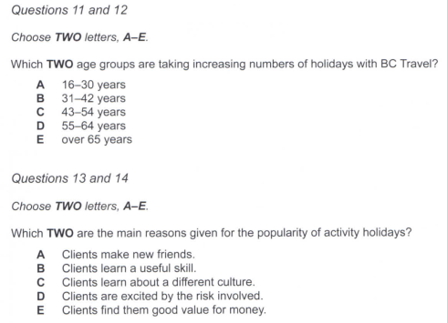

Slide 4
地图：
方向感
上一题和下一题的关系
难点

Slide 5
地图审题：
理清题号顺序
找方位：N S W E; T B L R
划出所有的路
圈出所有的建筑物

Slide 6
